Slide 1
João Aristeu da Rosa
Tutor PET Farmácia
Presidente da CENAPET
UNESP – Araraquara
Audiência Pública sobre o PET
Comissão de Educação, Cultura e Esporte do Senado 16/06/2016
16/06/2016

Slide 2
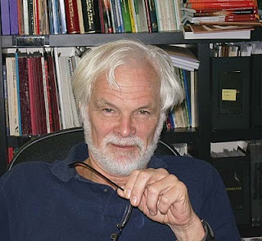
Prof. Cláudio de Moura Castro – CAPES 1979
Programa Especial de Treinamento
Avaliação por área de conhecimento

Slide 3
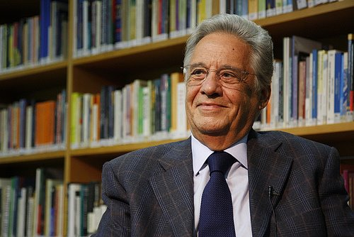
1995 – 2002 Presidente Fernando Henrique Cardoso

Slide 4
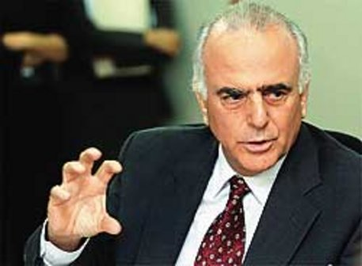
1995 – 2002 Ministro da Educação Paulo Renato

Slide 5
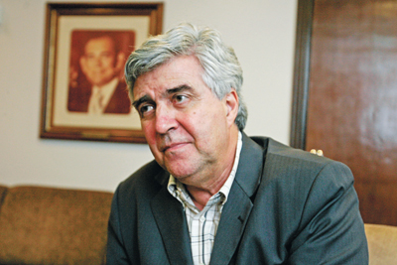
1995 – 2005
Presidente da CAPES – Abílio Afonso Baeta Neves

Slide 6
1997 – PET Instalado em 59 IES – 317 grupos
 Cortes
26/09/1998
⇩
Carta de Araraquara
15 grupos da UNESP:
Odontologia, Farmácia, Letras, Economia, Ciências Sociais, Química, História, Serviço Social, Engenharia Elétrica Ilha, Engenharia Mecânica Ilha, Matemática Rio Preto, Geologia RC, Matemática RC, Geografia RC.
Fase de lutas

Slide 7
Ofício circular nº 030/99/PR/CAPES de 01/03/1999
“O PET, com o formato atual, entra em seu último ano de funcionamento, tendo como data limite 31 de dezembro de 1999”

Slide 8
Câmara dos Deputados
Senado Federal
UNE
SBPC

Slide 9

Comissão de Cultura, Ciência e Tecnologia - 14ª Legislatura
04/04/2001 - Discutir o Projeto Especial de Treinamento - PET, vinculado à SESU-MEC

Slide 10

1999-2001
TUTORES PET

Slide 11

2001-2010
PETIANOS

Slide 12
SESu
Secretaria de Educação
Superior

Slide 13
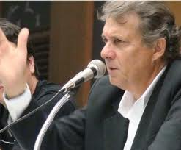
Antonio Macdowell Figueiredo
Secretário da SESu
PET-BRAX
2000 a 01/05/2001

Slide 14
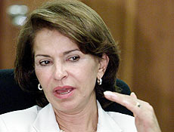
2001-2002 - MARIA HELENA GUIMARÃES
Secretária da SESu

Slide 15
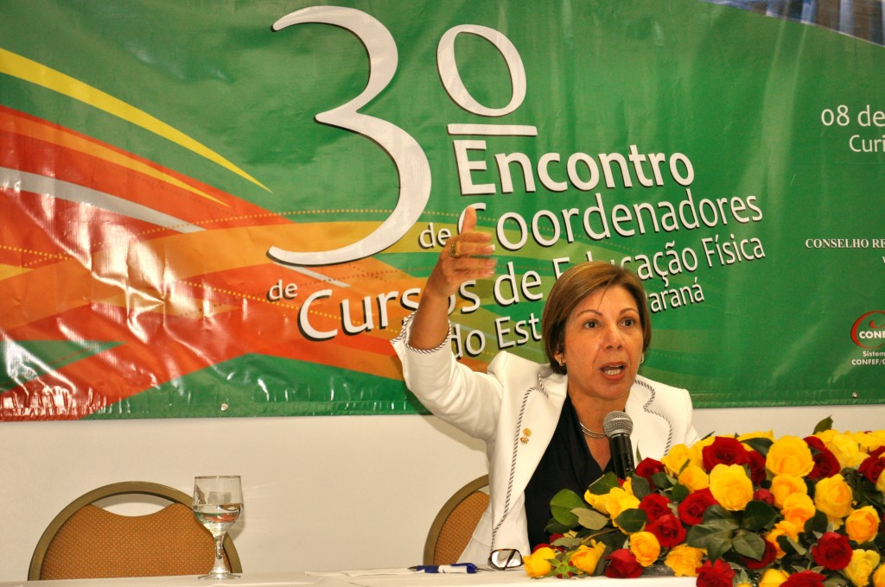
Iguatemy Lucena Martins 2003-2008
Secretária da SESu
Lei 11 180 de 23/09/2005

Slide 16

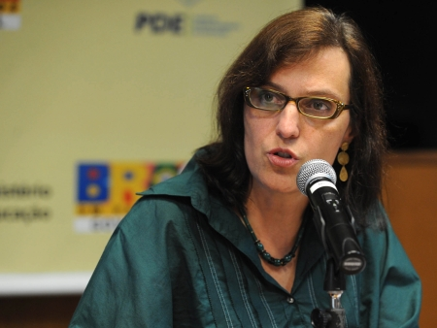
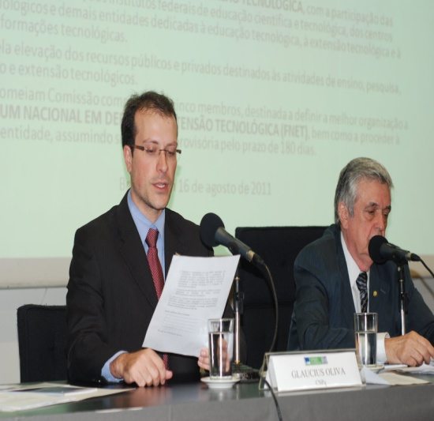
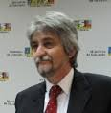
Prof. Edson Norberto Cáceres -2009
Profa. Maria Paula Dallari Bucci -2010
Portaria 976 de 27/07/2010
Lucas Ramalho Maciel – 2011-2013
Portaria 343 de 24/04/2013
Prof. Dilvo Ilvo Ristoff -2014

Slide 17

Comissão Executiva Nacional do Programa de Educação Tutorial
CENAPET

Slide 18
Norteadores da CENAPET
Eventos regionais anuais :
- SulPET
SudestePET
NordestePET
- CentroOestePET
NortePET
Evento Nacional anual - ENAPET

Slide 19
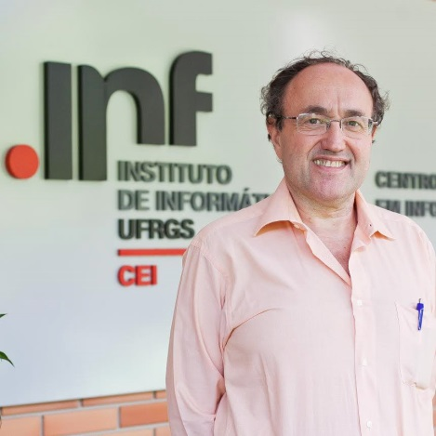
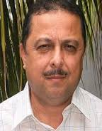
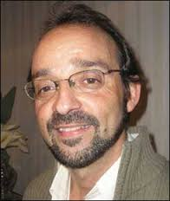
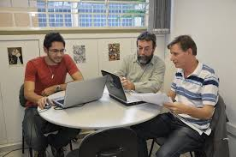
Dante Augusto Barone- 1999- 2008
Carlos Cordeiro Costa-1999-2010
Marcos Cesar Danhoni Neves- 2008-2010
Álvaro Leonardi Ayala Filho- 2010-2014
Emanuel Rocha Woiski, Eduardo

Slide 20
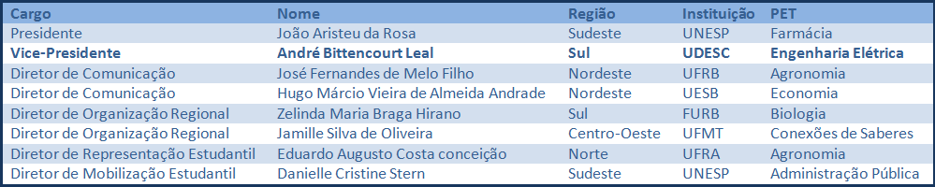
CENAPET 2014-2016
https://cenapet.wordpress.com/

Slide 21

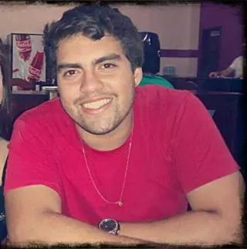
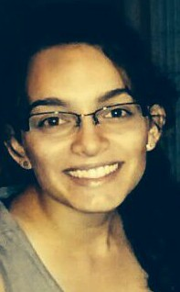
Eduardo Augusto
Jamille Silva
Danielle Cristine
Hugo Márcio

Slide 22
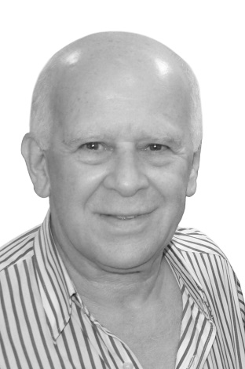

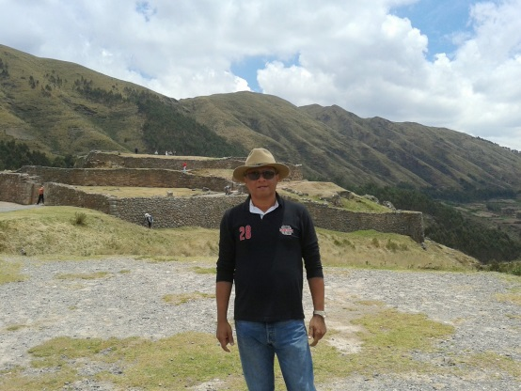
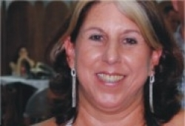
João Aristeu
André Leal
José Fernandes
Zelinda Hirano

Slide 23
1ª Reunião CENAPET – SESu – 01 a 03/2014
Reunião da Comissão Nacional de Avaliação - 01 a 03/setembro de 2014.
Manual de Orientações Básicas do PET – MOB.

Slide 24
2ª Reunião CENAPET – SESu 07/10/2014
Pauta para a reunião da CENAPET com o Prof. Dilvo Ristoff
Data: 07/10/2014
1. Modificações nas Portarias
1.1. Composição do CLAA;
1.2. Atribuições do CLAA.
1.3. Duração da bolsa do tutor (desvinculação dos tutores em 2016);
1.4. Desligamento e substituição do tutor;
1.5. Custeio dos Grupos;
1.6. Aumento no valor da bolsa dos discentes;
1.7. Desligamento de discentes;
2. Eventos PET
2.1. Formalização e reconhecimento dos eventos PET pela SESu;
2.2. Apoio financeiro da SESu para realização do XX ENAPET em Belém, assim como para os encontros regionais de 2015;
2.3. Participação dos responsáveis pelo Programa no MEC/SESu nos eventos PET;
3. Recurso do prof. Luiz Eduardo de Carvalho acerca de seu desligamento da tutoria do grupo PET Farmácia da UFRJ
4. Ferramentas e Instrumentos de Operacionalização do Programa
4.1. Plataforma SIGPET;
4.2. Problemas no repasse do custeio e no uso dos cartões;
4.3. Melhorar mecanismo de comunicação entre a SESu e os tutores e interlocutores;
4.4. Outros problemas.

Slide 25
3ª Reunião CENAPET – SESu
20/04/2015
Participantes:
SESu: Prof. Vinicius Ximenes Muricy da Rocha
Diretoria de Desenvolvimento da Educação em Saúde – DDES
CENAPET: Alexandre Campos, Rute Izabel Conceição , João Aristeu da Rosa
Retomada imediata dos trabalhos da Comissão Nacional de Avaliação do Programa PET e da rediscussão do Manual de Orientações Básicas, iniciados em 2014, com a vigência da Portaria Número 60 de 02 de dezembro de 2013

Slide 26
- 2015 - Pesquisa tempo de tutoria- André
92% tutores
Tempo médio de tutoria – 5 anos.

Slide 27
4ª Reunião CENAPET – SESu – 15/10/2015
SESu: Prof. Vicente de Paula Almeida Júnior, Thulio de Andrade Novais Dantas Dantas, Luana de Jesus Porto
Carvalho, Júlio Cesar Batista Leitão, Cesar Campos Pimentel.
CENAPET: Prof. João Aristeu da Rosa, Prof. Mário Lima Brasil, Discente Danielle Cristine Stern.
Pauta:
- Manutenção do Programa PET e destinação financeira para 2016.
- Avaliação nacional do PET: instrumentos, mecanismos, agenda.
- Edição do manual de orientações básicas.
- Problemas de acesso ao sigpet.
- Tempo de tutoria
-Sistemática de comunicação com os tutores.
- Problemas no sigpet
-Custeio para os grupos em 2015 e 2016.

Slide 28
Portaria 976 de 27/07/2010 Art. 15 : O professor tutor será desligado do PET nas seguintes situações: III - após o exercício da função de tutor por *seis anos consecutivos.
Portaria 343 de 24/04/2013 § 2º A bolsa de tutoria terá duração de três anos, renovável por igual período. (N.R.)

Slide 29
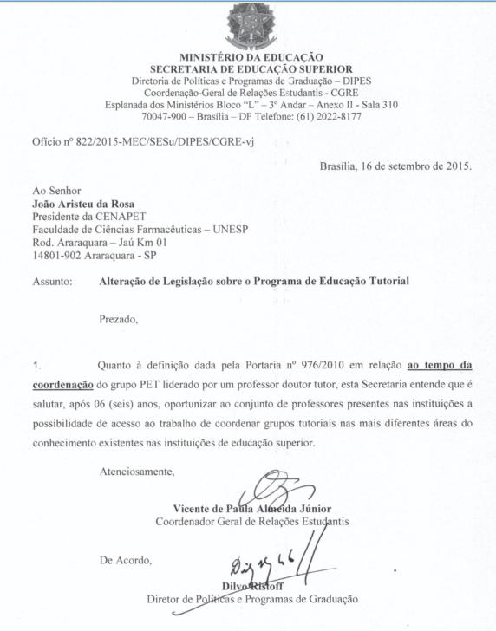

Slide 30
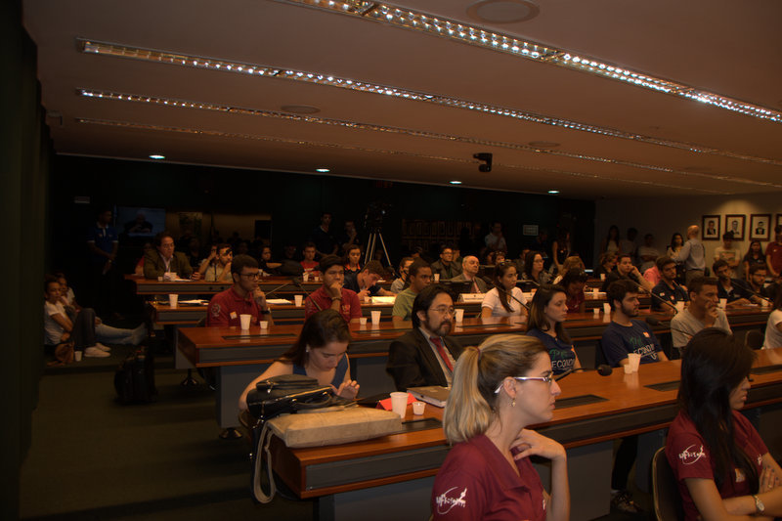
Audiência pública Câmara dos deputados 05/11/2015

Slide 31
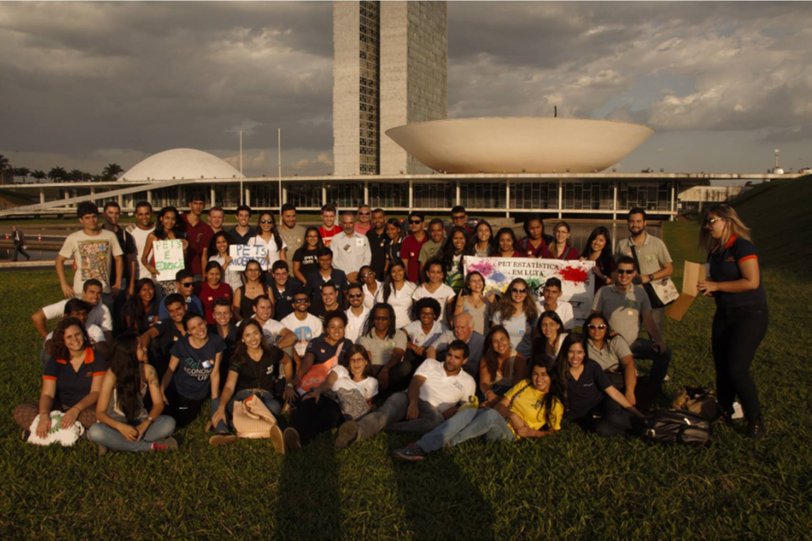
Brasília 05/11/2015- III Mobiliza PET

Slide 32
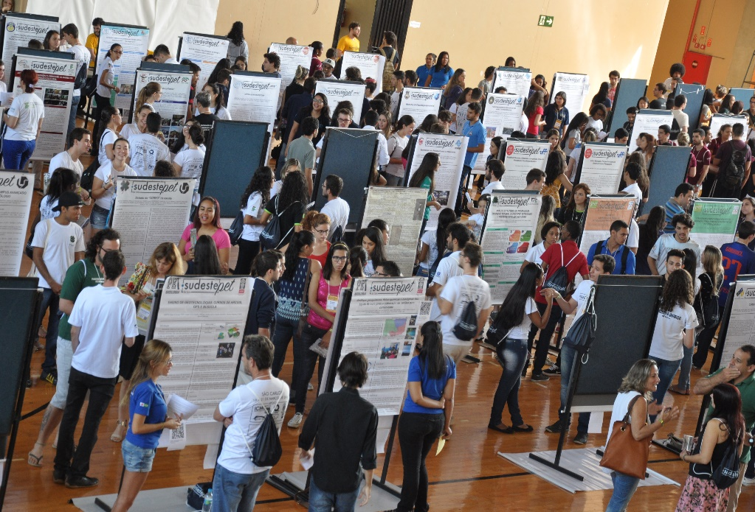
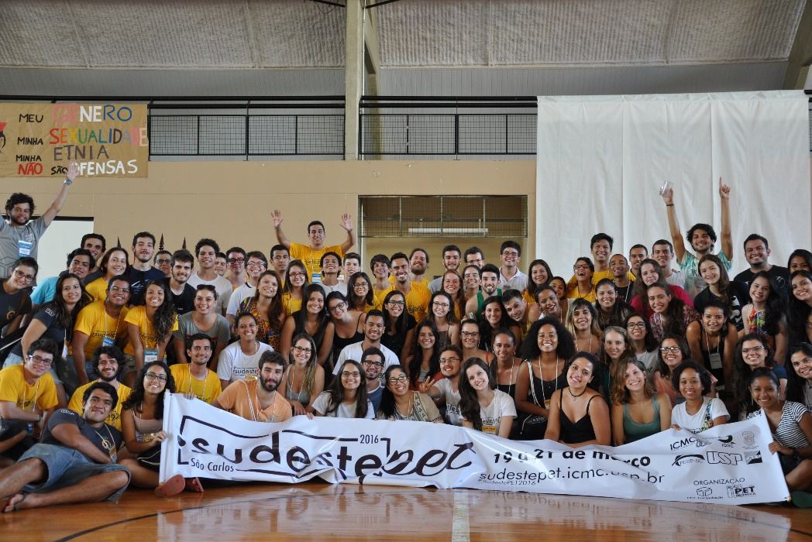
XVI Sudeste PET 19 a 21/03/2016
USP – São Carlos

Slide 33

Nós, abaixo assinado, reivindicamos a manutenção do Programa de Educação Tutorial respeitando-se a filosofia que orienta o programa, que visa a formação acadêmica de qualidade e a qualificação cidadã de seus integrantes. O Programa de Educação Tutorial (PET), foi criado em 1979 e conta atualmente com 842 grupos com aproximadamente 10 mil integrantes nas mais diversas instituições de ensino superior do Brasil e, assim como boa parte da educação pública no país, vem passando por um intenso processo de precarização. Para que o programa não sofra descontinuidade, é de fundamental importância que a permanência/saída de tutores seja mediada por processo avaliativo como proposto pela CENAPET (Comissão Executiva Nacional do PET). Nome Completo CPF Assinatura
Em 24/5/2016
7 727 assinaturas
27 tutores

Slide 34
5ª Reunião CENAPET – SESu – 18/04/2016
Em 18/04/2016 entre 15:00 e 16:45 horas, Mario Lima Brasil, Naiara Ferreira Martins, João Aristeu da Rosa pela CENAPET; Prof. Vicente de Paula Almeida Junior, Luana de Jesus Porto Carvalho, César Campos Pimentel e Caetana Juracy Rezende Silva pela SESu estiveram reunidos na sala 343, anexo II/MEC para tratar da seguinte pauta:
Inserir o PET no plano plurianual do Governo;
2. Garantia da regularidade de verbas destinadas ao pagamento das bolsas e das transferências de recursos de custeio aos integrantes dos grupos PET;
3. Estabelecimento de reuniões de trabalho para a Comissão de Avaliação;
4. Publicação oficial do novo Manual de Orientações Básicas, concluído em 2015;
5. A saída/permanência de tutores mediante processo avaliativo;
6. Prazos para inserção de planejamentos e relatórios no sigpet.

Slide 35
MINISTÉRIO DA EDUCAÇÃO
Esplanada dos Ministérios Bloco L, Edifício Sede - 3º Andar - Bairro Zona Cívico-Administrativa, Brasília/DF, CEP 70047-900
Telefone: 2022-8107 e Fax: 2022-8012 - http://www.mec.gov.br
Ofício nº 129/2016/CGRE/DIPES/SESU/SESU-MEC
Ao senhor
JOÃO ARISTEU DA ROSA
Presidente da Comissão Executiva Nacional do Programa de Educação Tutorial - CENAPET
Assunto: Solicitação de mudança de Portaria para que o desligamento e a permanência de tutores do Programa de Educação Tutorial (PET).
Em resposta à Comissão Executiva Nacional do Programa de Educação Tutorial - CENAPET que solicita mudança da Portaria 976/2010 no que diz respeito ao desligamento de tutores do Programa de Educação Tutorial (PET) informamos o que se segue.
O grupo PET, uma vez criado, mantém suas atividades por tempo indeterminado. No entanto, os seus membros possuem um tempo de vínculo: ao estudante de graduação é permitida a permanência até a conclusão da sua graduação e, ao professor, por um período de seis anos consecutivos na função de tutoria. Em 2016 ocorrerá substituições de tutores e não a extinção dos grupos PET. Vale ressaltar que cada instituição de educação superior - IES participante do programa estará tomando as providencias necessárias para a seleção de novos tutores, através de edital elaborado pela própria instituição.
Desse modo, a substituição de parte dos professores ocorrerá de forma transparente, permitindo a participação no edital de todos os interessados. Portanto, não haverá impedimento para que o tutor desligado do grupo concorra novamente ao edital de seleção para a tutoria. A trajetória de sucesso do PET e a sua institucionalização no âmbito das IES vêm demonstrando a necessidade de abrir a possibilidade, mediante edital de seleção, aos professores que ainda não tiveram a chance de serem selecionados para participar como tutor no programa.
Cumprimentando-o, colocamo-nos à disposição para o que se fizer necessário.
Atenciosamente,
Vicente de Paula Almeida Júnior
Diretor de Políticas e Programas de Graduação - Interino
06/05/2016, às 13:27

Slide 36


Slide 37
Dessen Maria Auxiliadora.
O programa especial de treinamento – PET: evolução e perspectivas futuras.
Didática, São Paulo, 30:27-49, 1995
Instituto de Psicologia, UnB. Coordenadora
PET/CAPES 9/1984 a 7/1989

Slide 38

2003

Slide 39

2003

Slide 40

2005

Slide 41


Slide 42
Marina Mercante Balau Roque
“A experiência no programa de educação tutorial (PET) e a formação do estudante do ensino superior” Ms Unicamp 24/2/2012.

Slide 43
Proposta CENAPET Avaliação Anual Tutor
1- Integrantes do grupos avaliam o tutor
2- Auto avalição do tutor
3- Avaliação Tutor pelo CLAA:
Avaliação dos alunos
Auto avaliação do tutor
Relatório anual do grupo
Planejamento anula do grupo
4- Avalição insatisfatória enviada à CA/SESu

Slide 44
Varginha, 17 de abril de 2016.
RELATO DE UM PETIANO
Meu nome é Renan Serenini Bernardes, e fui petiano do grupo PET-BICE da Universidade Federal de Alfenas-UNIFAL/MG, de dezembro de 2010 a agosto de 2013. Fui da “primeira turma” do PET, pois o grupo era novo, assim como o curso e o campus. Como estávamos iniciando juntos, os petianos e o tutor, passamos por muitos aprendizados e erros, mas que foram produtivos para o crescimento do grupo. Sempre foi possível perceber, dentro do grupo, um comprometimento muito grande com o objetivo do PET-BICE: contribuir para a melhoria do curso e do instituto através de projetos de Ensino, Pesquisa e Extensão. Mesmo que outros também tenham o mesmo objetivo, sem fazer parte do grupo, o fato de ter sido selecionado, e , principalmente, de estar recebendo um valor mensal para isso, gera uma responsabilidade enorme de “demonstrar resultados”. E assim foi feito. Foram vários os projetos realizados, que não teriam sido possíveis sem o suporte do PET (através da verba, da institucionalização, etc). Alguns dos projetos tiveram grande destaque, como o cursinho pré-ENEM para alunos da rede pública municipal, que iniciou em 2012 e está ativo até hoje. O curso “Apendendo a Aprender” fornece aulas gratuitas aos finais de semana para alunos da rede pública de Varginha. O que percebemos é que, muito mais que o conteúdo das matérias, a principal contribuição aos jovens foi despertar o interesse pelo estudo, não deixar que eles desistissem de tentar ingressar no ensino superior. Desde de o início do curso, vários alunos do projeto alcançaram o “objetivo” de ingressar em uma universidade, e alguns deles, na própria UNIFAL. Sempre que nos encontramos eles fazem questão de ressaltar que “graças a nós” eles estão onde estão. Floje, como alunos do curso Bacharelado Interdisciplinar em Ciência e Economia, e alguns deles, como petianos, a vontade de criar projetos e melhorias para o curso é ainda maior que a nossa, na época, pois eles se sentem como a “prova viva” de que os projetos “dão certo”. Enfim, esse foi apenas um exemplo, apenas um projeto, dentre os vários que realizei ao longo de quase 3 anos de PET. Espero que os grupos PET pelo Brasil possam continuar cada vez mais fortalecidos e realizando projetos como este.

Slide 45
A CENAPET AGRADECE A OPORTUNIDADE

